Slide 1
Всім привіт, мене звати Михальов Андрій!
І я сьогодні вам покажу увесь шлях курсу «Python start ч. 2».
Буде цікаво.

Slide 2
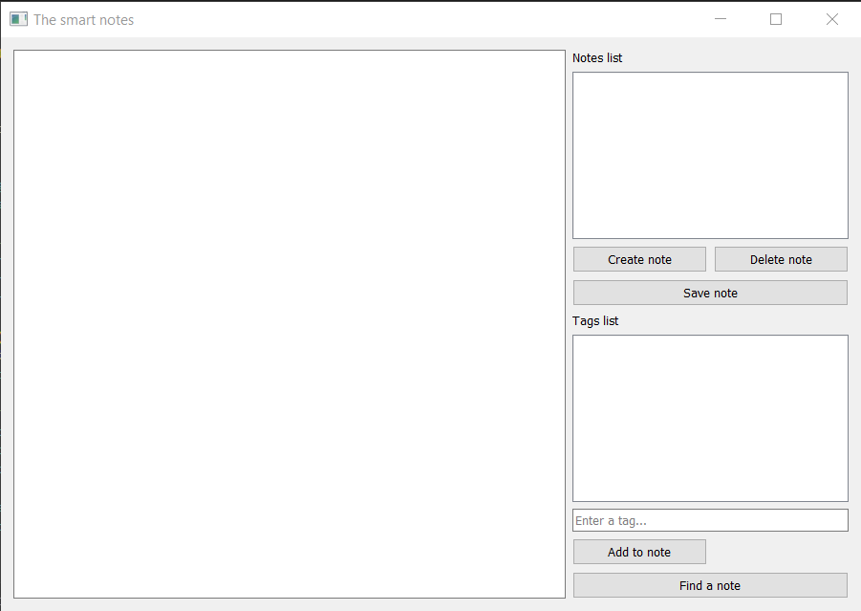
Мій перший проект – The smart notes.
Мета проекту – редагувати текст та зберігати текст у программі.
Як працює: коли ви нажимаєте дол лівого білого поля, то ви можете у цьому полі вводити текст, а при натисканні “Save note” ваша нотатка зберігається у лівому полі. У Notes List відображаються ваші збережені нотатки. Можна вводити теги та через теги знайти якусь нотатку якщо ви зберігаєте багато нотаток.

Slide 3
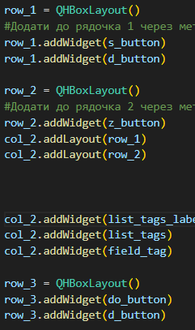
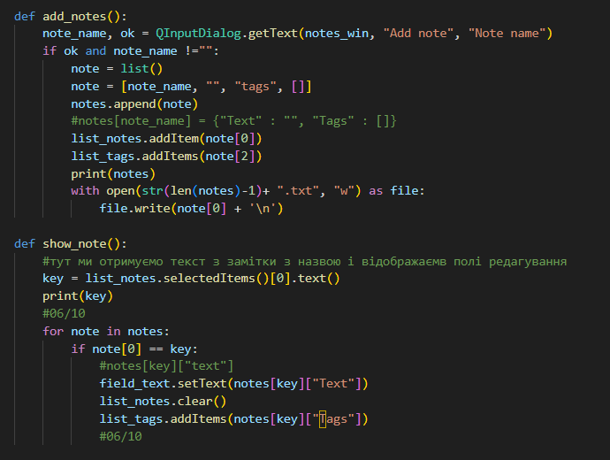
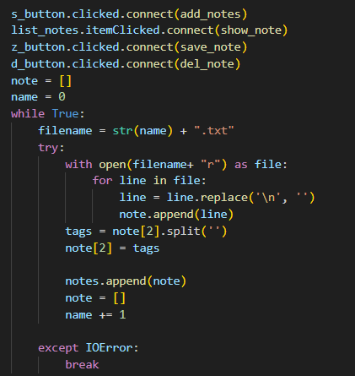
Ось деякі частини коду “The Smart Notes”:

Slide 4
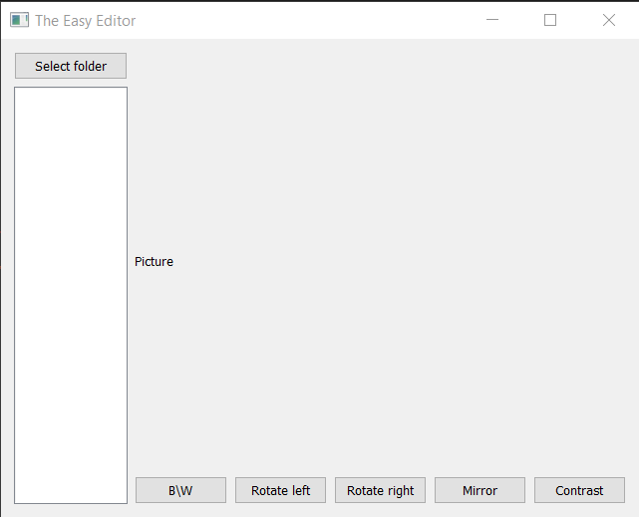
Мій другий проект – Easy Editor.
Мета проекту – редактувати фотографії різного типу різними інструментами.
Як працює: при нажжаті на кнопку відбувається дія команди інструменту щоб зробити якусь дію на картинці (Наприклад: якщо нажати на кнопку B\W то картинка перетвориться на чорний, якщо нажати на Rotate left то картинка поварнеться вліво.

Slide 5
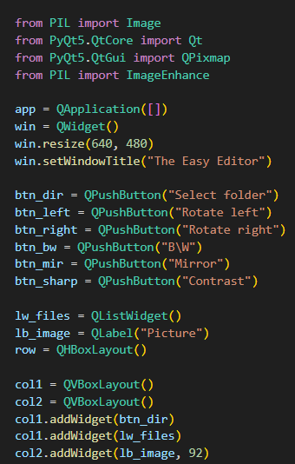
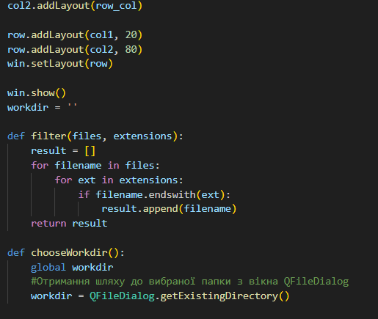
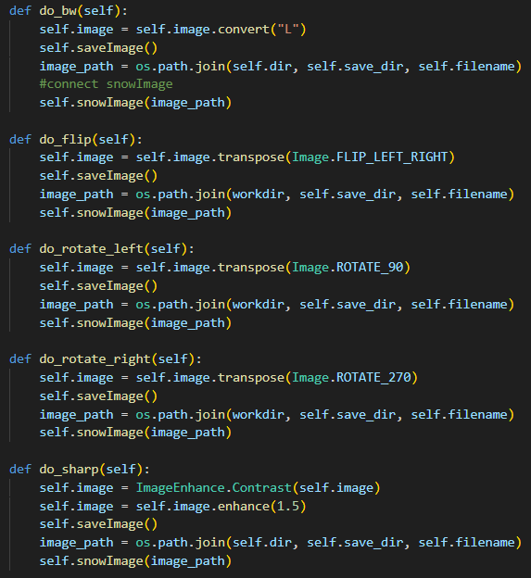
Ось деякі частини коду “Easy Editor”:

Slide 6
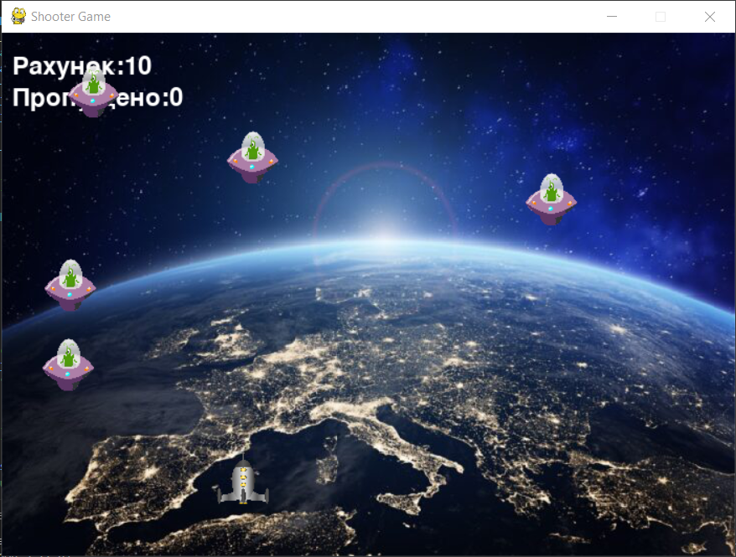
Мій третій проект – Shooter.
Мета проекту – атакувати монстрів ракетами через космічний корабель.
Як працює: можна керувати кораблем через клавіши «вліво» і «вправо» а акатувати можна клавішами «пробіл» та стрілкою «верх». Перемагати можна коли зіб’єте 100 ворогів, а програти модна коли пропустити 3-ох ворогів або зіштовхнутися до ворога.

Slide 7
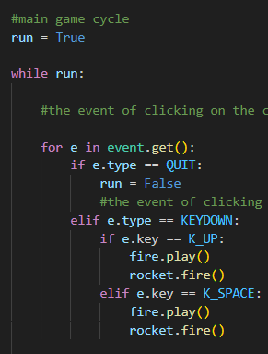
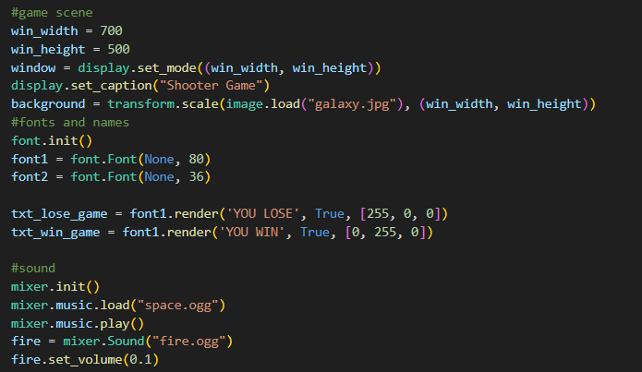
Ось частини коду “Shooter”:

Slide 8
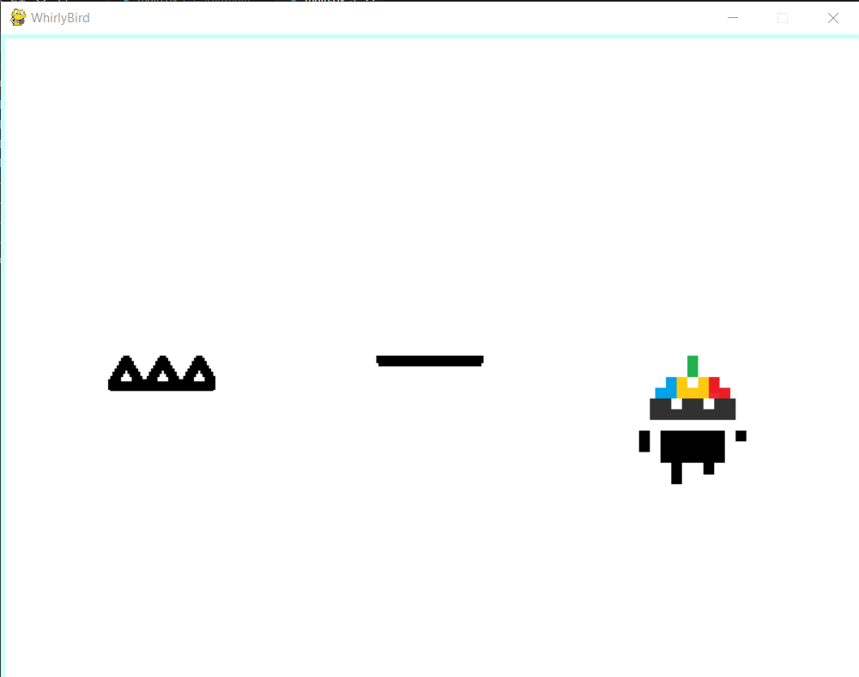
І останній релізний проект – WhirlyBird.
Мета проетку – стрибати через платформи і підніматися вище і вище.
Як працює – коли гравець доторкається до платформи то він стрибає, а якщо доторкається до колючок або падає до краю вікна– він програває.

Slide 9
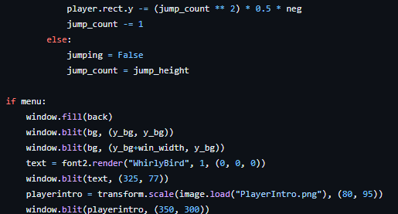
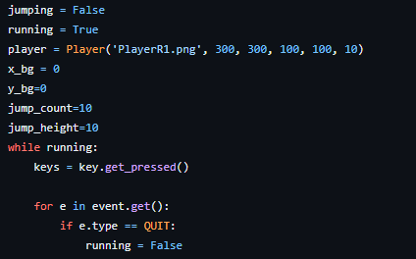


Частини коду “Whirlybird”:

Slide 10
А зараз я вам покажу саме свій останній проект який я зробив:

Slide 11
Я вам дуже дякую хто слухав мене і дивився мій релізний проект.
До зустрічі!

